Slide 1
Gemensam grundutbildning SIP
Ett samarbete mellan Samordningsförbundet Västra Östergötland och Samordningsförbundet Värend
Notes:
Denna grundutbildning är framtagen i syfte att ge de huvudsakliga grundstenarna i SIP.
Omfattning på utbildningen uppskattas ta max tre timmar.

Slide 2
Bakgrund
Varför SIP?
Vad säger lagen?
Vad säger forskning?

Slide 3

Varför SIP?
Samordning
Effektivisering av resurser
Ökad kunskap och förståelse
Samverkan
Notes:
Varför SIP?
Samordna insatser och vidarebefordra information mellan aktörerna​
Samordning behövs för att den enskilde inte ska hamna mellan stolarna​
Effektivisering av resurser, vi minskar dubbelarbete och undviker motstridiga planeringar
Tid sparas in då det för den enskilde, närstående och organisationer när det blir tydligt vem som ska göra vad och när.​
När SIP upprättas tidigt i processen kan samordningen innebära att den enskildes behov blir tillgodosedda och försämring kan undvikas.​
Ökad kunskap och förståelse för andra organisationer och dess uppdrag​
SAMVERKAN

Slide 4

Vad säger lagen?
Personcentrerat verktyg
Individuell bedömning
Lokala överenskommelser
Notes:
Vad säger lagen?
Lag från 2010 i SoL (2 kap. 7§) och HSL (16 kap. 4§)
Personcentrerat verktyg! Syfte att säkerställa att individer med behov av insatser och samarbete från flera huvudmän får sina behov tillgodosedda på kort och lång sikt.
Se möjligheter med flexibiliteten och tolkningsutrymmet i lagtexten – professionell och individuell bedömning ger möjlighet till anpassning för individen
Så som lagen är utformad så finns det möjlighet att ta fram lokala överenskommelser som kan involvera tex andra myndigheter (ex AF, FK, Migrationsverket, skolan etc) vilket kan vara ett sätt att utveckla verktyget

Slide 5

Vad säger forskningen?
Obeforskat område
Stor potential
Hinder
Utvecklingsmöjligheter
Notes:
Vad säger forskningen:
Ännu ett obeforskat område
Finns consensus kring att SIP är ett bra verktyg med stor potential när det fungerar
Hinder: Omständlig administration, tids- och resurskrävande, otydligt syfte med SIP, de ”tvingande” bestämmelserna används ibland felaktigt, bristfälliga förberedelser, nedprioritering i organisationerna samt att deltagarfokus saknas.
Möjligheter: Ger en samsyn med en tydlig rollfördelning, högt deltagarfokus och inflytande, hög effektivitet i planering och utförande
Utvecklingsmöjligheter: Gemensamma IT-system, utveckla mötets genomförande (neutral mötesledning), involvera fler parter (ex FK, AF)

Slide 6
SIP som process
Identifiera behov av SIP
Konsultation/behovsprövning
Förberedelser - förmöte
Mobilisering av nätverket
Huvudmöte
Dokumentation
Uppföljning
Notes:
Så här brukar vi presentera processen. Brukar uppskattas att få det översiktligt på detta sätt men att man sedan kan anpassa den utifrån sina egna syften. Här beskrivs varför SIP ses som en process och inte enbart som ett möte.
Samtliga steg i SIP-processen är viktiga för slutresultatet, men tar olika lång tid att genomföra.
När man ser SIP som en process, där alla delar påverkar varandra, slutresultatet och inte minst individen, ökar man förutsättningarna för att uppnå ett lyckat resultat.

Slide 7
Identifiera behov av SIP
Är SIP rätt steg?
Informera individen om SIP
Kom tillsammans överens om vilka livsområden som behöver samordnas
Notes:
Är SIP rätt steg?
SIP är ett av många verktyg vi kan använda för att stötta en individ.
Fundera och resonera kring denna frågeställning. Hur gör vi idag? Kallar vi till SIP tidigt i processen eller när allt är kaos? Används SIP som en sista utväg eller en naturlig del där man ser ett samverkansbehov? Finns andra alternativ? När ska man använda SIP?
Informera individen:
Tänk på att informera om SIP och vad det innebär för att rätt förväntningar skapas.
Kom överens om livsområden:
Syfte, livsområden (förslagsvis tre beroende på hur omfattande de är). Tänk på att anpassa efter individ och situation.

Slide 8
Förberedelser - förmöte
Konsultation/behovsprövning. Är SIP nödvändigt?
Förmöte
Sekretessmedgivande
Formulera mål och syfte med SIP
Identifiera nätverk som ska kallas
Behovsinventering
Notes:
Lyft vikten av förarbetet. Avgörande för resultatet! Individen är delaktig genom hela processen inte minst i förberedelse arbetet.
Konsultation/behovsprövning: ärendet bollas (med sig själv, kollega, individ eller annan lämplig person), reflektion över andra möjligheter. Vad gagnar individen?
Sekretessmedgivande: Kan vara skriftlig eller muntligt. Tänk på att dokumentera muntligt medgivande.
Förmöte: Hur gör vi förberedelserna på bästa sätt? En väg kan vara att kalla till ett förmöte tillsammans med individen (och ev ytterligare någon part) för att gemensamt komma fram till följande delar:
Formulera mål och syfte: Vad är vår gemensamma tanke med SIP? Vart ska vi/vill vi? Viktigt att sätta ut riktningen för det vidare gemensamma arbetet
Identifiera huvudmän: Utifrån individens behov av samordning behöver man tillsammans komma fram till vilka aktörer som är lämpliga att kalla till en SIP. Kontaktuppgifter inhämtas eller tas reda på. Viktigt att även tänka på det privata nätverket
Behovsinventering: TÄNK PÅ: Utsattheten det innebär för individen att sitta i ett möte där man kan känna sig granskad, där man redan befinner sig i en utsatt situation med såväl hinder som svårigheter och ska vara föremål för diskussioner om sina livsområden. Hur kan vi underlätta den situationen? Kan vi anpassa lokalen, kan vi anpassa strukturen på mötet, kan valet av nätverk utformas på ett specifikt sätt som underlättar etc..?

Slide 9

Mobilisering av nätverk
Sammankalla nätverket
Tydliggör syfte och frågeställning
Var tydlig med vad som förväntas av respektive part
Notes:
Att sammankalla till ett SIP-möte görs vanligtvis med en skriftlig kallelse. En kritik som förts fram om SIP är att de inbjudna deltagarna ofta upplever sig ha fått begränsad information innan mötet vad syftet med mötet ska vara och vad som förväntas av den inbjudne. Denna del kan alltså i många fall göras bättre vilket då gör att nätverket mobiliseras redan innan mötet. Görs denna del på ett bra och noggrant sätt ökar förutsättningarna till ett bra och konstruktivt möte. Det är ofta svårare att få till en god samverkan om flera parter på mötet är kallade utan att känna sig trygga i varför man är där och vad man kan förvänta sig av mötet.
Att tänka på:
Ha god framförhållning
Bra om syftet med SIP framgår
Informera om vad som förväntas av de inbjudna deltagarna

Slide 10
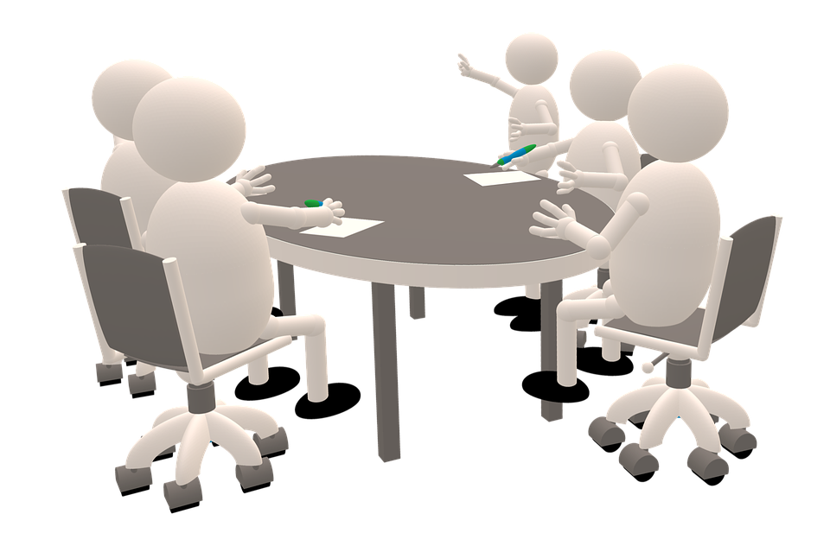
Genomför huvudmöte
Mötets olika faser
Presentation och information
Syfte och frågeställning, riktning på mötet sätts
Paus
Plan (P:et i SIP:en)
Notes:
Ta hjälp av mötescirklarna (skr.se), se materialet som ett stöd snarare än bestämd fast struktur. Tänk på att individanpassa mötesstrukturen efter behov och förutsättningar.
Samtliga steg kan ta olika lång tid beroende på omfattning. Man bör anpassa efter behovet och situationen men några delar bör alltid vara med:
Presentation och information av mötet sker alltid och är en viktig del. Gärna med deltagande av individen.
Diskutera kring de frågeställningar som finns. Viktigt med delaktighet från alla parter och med individen i fokus. Se till att ta tid att ventilera de olika områdena ordentligt och undvik snabba och inte genomarbetade lösningar.
Vikten av paus. Vad kan man göra under pausen? Hur kan vi använda oss av pausen? Behövs det fler än en?
Plan: viktigt med tydlighet. Vad ska vi göra, vem (vilka) har ansvar för de olika målsättningarna, när ska delmålet vara klart eller följas upp?
Tänk på anpassningar utifrån individens behov och tänkbara reaktioner. Planera för möjligheter till paus. Fundera kring hur lokalen ser ut gällande belysning, ljud, möblering och antal personer i rummet. Hur ser tillgången till toalett ut? Finns möjlighet till digitala lösningar?

Slide 11
Dokumentera
Utse mötessekreterare
Klarspråk
Signering
Notes:
Mötessekreterare: Viktigt att det finns någon som är utsedd att dokumentera mötet
Klarspråk: Kom ihåg att syftet med planen är att individen på ett enkelt sätt ska förstå och få en överskådlig bild av sina insatser. Det är viktigt att vi använder ett språk som är enkelt och tydligt så att alla som tar del av den kan förstå vad planen innebär. Så lite utrymme för tolkning som möjligt.
Signering:
Om det är möjligt kan man signera på plats. Men det förutsätter att dokumentationen har skett under mötets gång. Alternativet är att det görs i efterhand. Mer omständligt, men ger samtidigt goda förutsättningar att det blir en bra och välformulerad dokumentation.

Slide 12
Uppföljning
Boka tid för uppföljning vid sittande möte
Utse huvudansvarig för uppföljning
Notes:
Boka uppföljning: Snarare undantag att inte planera ett uppföljningsmöte.
Det enklaste och smidigaste sättet att planera in ett uppföljningsmöte är att göra det vid sittande bord i samband med huvudmötet.
Ansvarig för uppföljning är inte nödvändigtvis den som har tagit initiativ eller sammankallat huvudmötet. Nätverket kan förändras över tid under en SIP-process.

Slide 13

Avsluta SIP
Upplever vi att vi har en fungerande samverkan där riskerna att individen hamnar mellan stolarna har minimerats?
Har vi ett etablerat samarbete där alla parter strävar åt samma håll?
Har de grundläggande behoven hos individen blivit tillgodosedda?
Har vi uppnått en fungerande situation med ett nätverk som tillgodoser de nuvarande och kommande behoven hos individen?
Notes:
Diskussionsfråga!
Finns inget givet svar när det ska ske utan något som behöver diskuteras vid varje enskilt möte.
Alla situationer skiljer sig från varandra. Det är viktigt att nätverket tillsammans med individen diskuterar detta gemensamt och kommer fram till en strategi.
Finns det behov av att fortsätta ses i det här forumet (SIP)?
Har vi en fungerande situation som är hållbar även utan stöd från detta forum eller behöver vi följa upp den gemensamma planeringen på nytt?
Viktigt att det funnits en tydlighet från början vilket syfte SIP har både med individen och nätverket. Att det inte kommer att ”lösa” hela livssituationen utan att man samordnar insatser tillsammans och att man har en gemensam planering.

Slide 14

Tips på diskussionsfrågor
För vilka målgrupper upprättar ni SIP idag?​
Känner ni till om ni har en lokala överenskommelse kring SIP?​
Hur säkerställer ni delaktighet i SIP (från den enskilde)?​
Hur förbereder och planerar ni inför att SIP ska upprättas?​
Vid vilka tillfällen föreslår ni SIP?​
Hur gör ni när en individ har svårt att ge uttryck för samtycke?​
Hur gör ni om det uppkommer händelser mellan möten som kan behöva omhändertas innan uppföljningen?​
Vilka planer arbetar ni med idag? Vilka syften har de och hur används de?​
Hur avslutar ni en SIP? Vilka kommuniceras?
Notes:
Detta är möjliga diskussionsfrågor att jobba vidare med på förslagsvis APT.

Slide 15

Tips för vidare läsning:
Använd SIP - ett verktyg vid samverkan: Använd SIP - ett verktyg vid samverkan | SKR
Sveriges Kommuner och Regioner - Att stärka samverkan med SIP
Nordström - Samordnad individuell plan (SIP): Professionellas samt barn och föräldrars erfarenheter
Socialutskottet - Samordnad individuell plan (SIP) - en utvärdering

Slide 16
Sammanfattande tips för att underlätta stegen i processen:
Klargör syftet med en SIP (tydliga frågeställningar)
Förberedelser: Ge den enskilde möjlighet till inflytande i planeringen
Sätt en tydlig struktur för SIP-mötet
Skapa en bra mötesmiljö (undvik datorer, ta pauser, fundera kring mötesledning etc.)
Dokumentera tydliga mål (vem gör vad och när)
Boka tid för uppföljning vid sittande bord
Notes:
Här finns det såklart många punkter som man skulle kunna plocka ut, samtidigt som några kanske inte bedöms vara relevanta för alla. Dock bra att som avslutning göra någon form av sammanfattning för att knyta ihop säcken.

Slide 17
Tack för din medverkan!
Christian.Nyenger@regionostergotland.se 076 – 1334304
Carol.obregon@sfvarend.se 010 – 488 67 38

